Slide 1
ЖШС «Жақсылық» балабақшасы
Қарапайым математика
ұғымдарын қалыптастыру
Білім саласы : Таным

Slide 2
Тақырыбы : «Ғажайып математика әлеміне саяхат
1,2,3,4,5 сандары мен оң жақ ,сол жақ,жоғары , төмен ұғымдары»

Slide 3
Сиқырлы қорап

Slide 5
Бірінші тапсырма
Бірден беске дейін
үш тілде санап бер

Slide 6
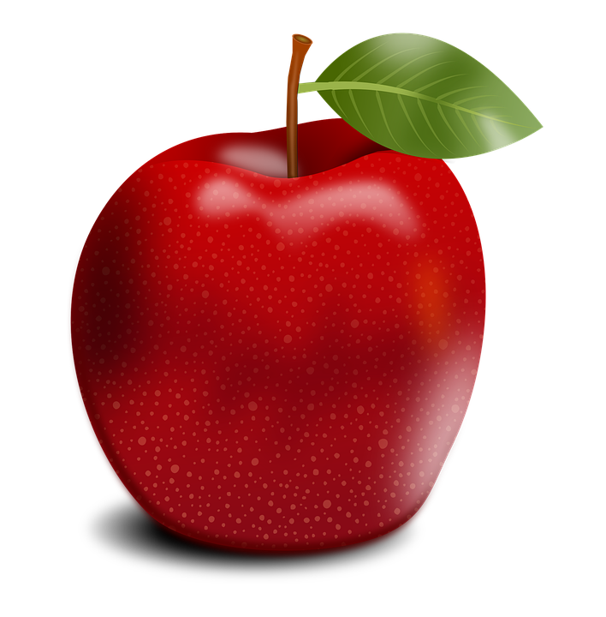
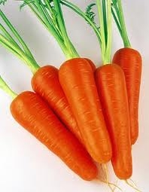
Суретпен жұмыс
Екінші тапсырма

Slide 7
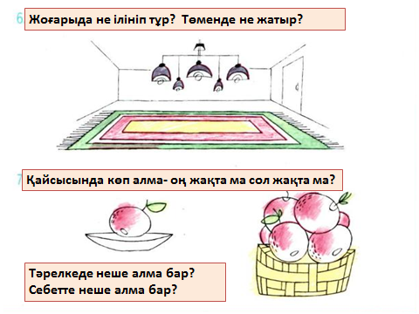
Жоғарыда-төменде , оң жақ және сол жақ
Үшінші тапсырма

Slide 8
Төртінші тапсырма
Санамақты жаттап ал

Slide 9
Бесінші тапсырма
Кері байланыс жасап сұрақтарға жауап бер
5.Логикалық сұрақтар: 1. Аспанда қанша жұлдыз бар? 2. Сиырда қанша мүйіз бар? 3. Машинада қанша дөңгелек бар? 4. Жылқының қанша құйрығы бар? 5. Адамда қанша қол бар?

Slide 10
Келесі сабақта кезднскенше менің
сүйікті балаларым

